Slide 1

ALGORITMOS E PROGRAMAÇÃO
COMANDOS DE REPETIÇÃO (LAÇO FOR) – Prof. Luciano Antunes e Prof. Matheus Leandro ferreira

Slide 2
Estrutura de repetição
Uma estrutura de repetição permite que uma sequência de comandos seja executada repetidamente, enquanto determinadas condições são satisfeitas.
Essas condições são representadas por expressões lógicas (como, por exemplo, A > B; C==3; Letra == ‘a’)
Repetição com teste no inicio;
Repetição com teste no final;
Repetição Contada;

Slide 3
Estrutura de repetição
O real poder dos computadores está na sua habilidade para repetir uma operação ou uma série de operações muitas vezes.
Esta repetição, chamada laços (loop) é um dos conceitos básicos da programação estruturada;
Geralmente uma estrutura de repetição é definida como “um conjunto de comandos de um algoritmo que pode ser repetida quando subordinado a uma condição”

Slide 4
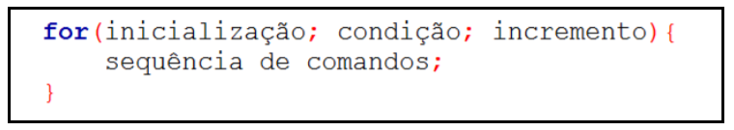
Comando for
O loop ou laço FOR é usado para repetir um comando, ou bloco de comandos, diversas vezes;
Sua forma geral é:

Slide 5
Comando for
Inicialização: iniciar variáveis (contador);
Condição: avalia a condição. Se verdadeiro, executa comandos do bloco, senão encerra o laço;
Incremento: ao término do bloco de comandos, incrementa o valor do contador;
Repete o processo até que a condição seja falsa.

Slide 6
COMANDO FOR
Em geral, utilizamos o comando FOR quando precisamos ir de um valor inicial até um valor final;
Para tal, utilizamos uma variável para realizar a contagem
Exemplo: int i;
Nas etapas do comando FOR:
Inicialização: atribuímos o valor inicial a variável;
Condição: especifica a condição para continuar no loop
Exemplo: seu valor final
Incremento: atualiza o valor da variável usada na contagem

Slide 7
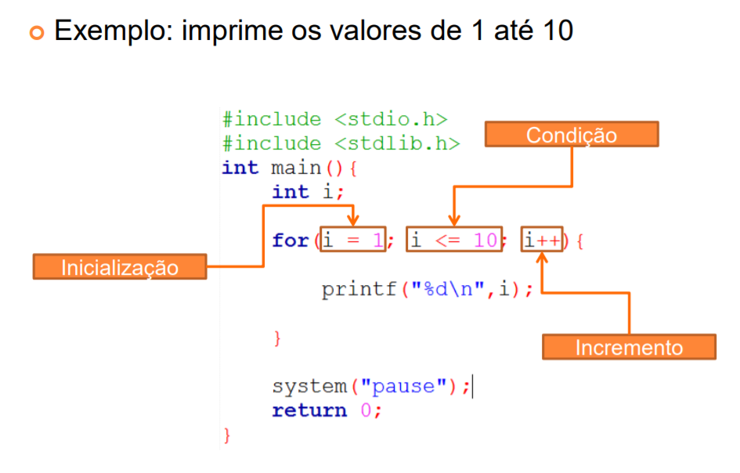
COMANDO FOR

Slide 8
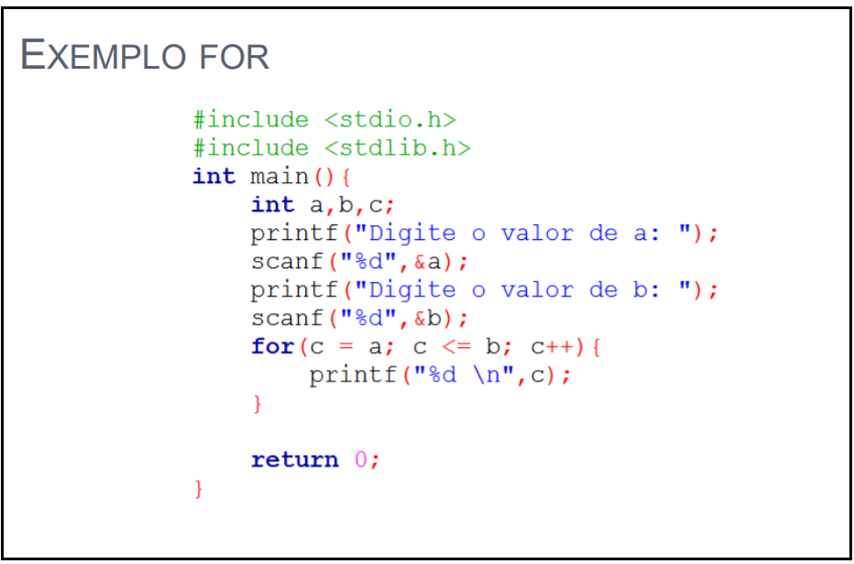
COMANDO FOR
Enquanto o comando WHILE (que veremos nas próximas aulas) repete uma sequência de comandos até a condição ser verdadeira, o comando FOR repete uma sequência de comandos “N” vezes.

Slide 9
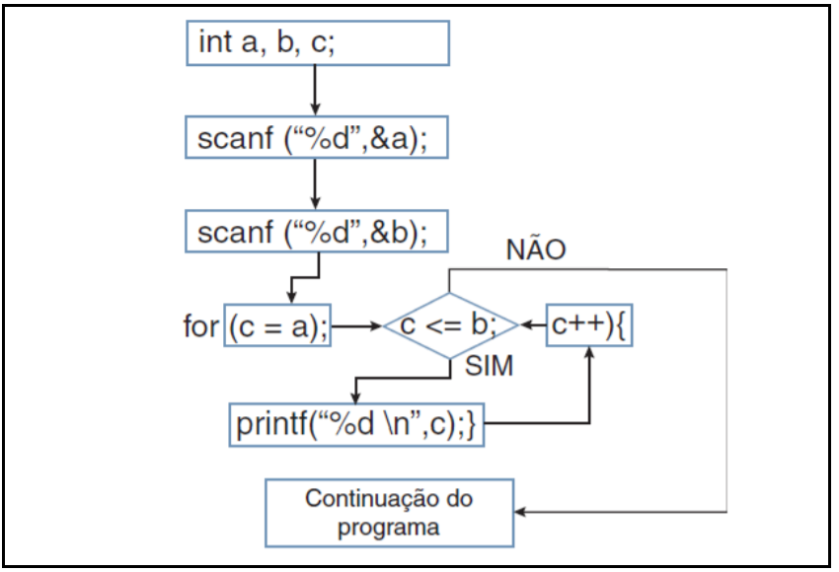
NOVO EXEMPLO

Slide 10
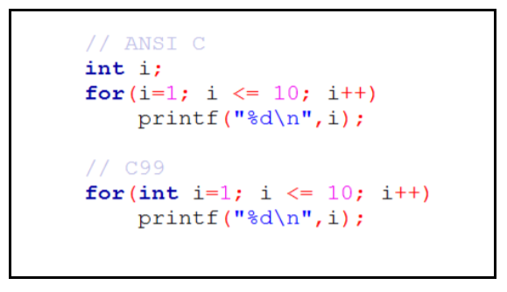
COMANDO FOR – PADRÃO ANSI / C99
Por padrão o FOR permite que se declare uma variável em qualquer lugar do programa, inclusive dentro do comando FOR.

Slide 11
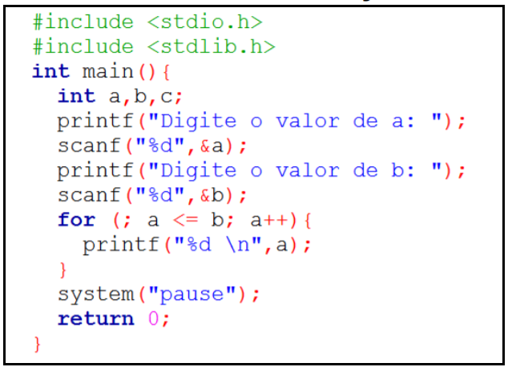
COMANDO FOR
Podemos omitir qualquer um de seus elementos:
Na inicialização, condição ou incremento.
Ex.: FOR sem inicialização.

Slide 12
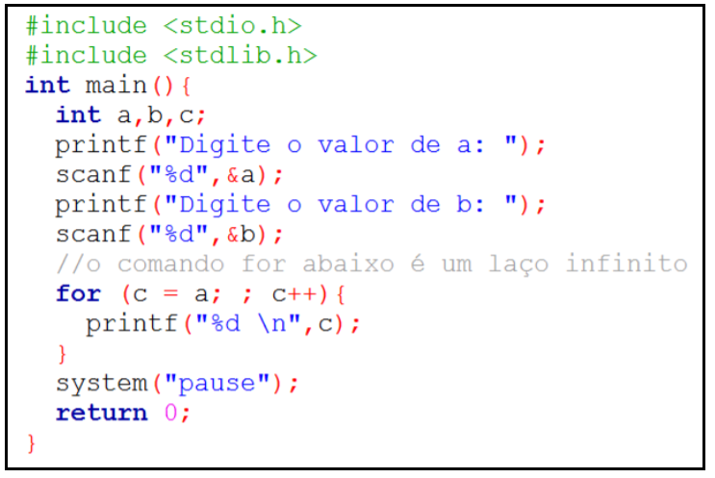
COMANDO FOR
Cuidado: FOR sem condição!!!
Omitir a condição cria um laço infinito;
Condição será sempre verdade;

Slide 13
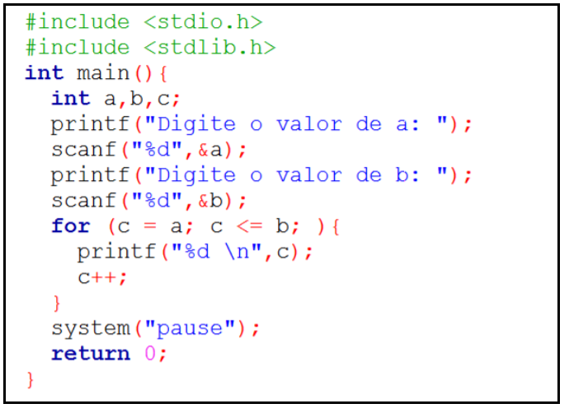
COMANDO FOR
Cuidado: For sem incremento!!!
Omitir o incremento cria um laço infinito;
Incremento pode ser feito nos comandos;

Slide 14
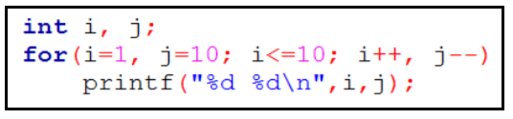
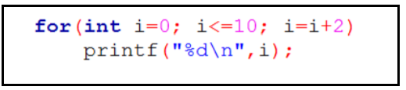
COMANDO FOR
Podemos usar mais de uma inicialização ou incremento por vez. Basta separá-los por vírgula.
Não se esqueça de usar o operador = quando trabalhar com outros incrementos.

Slide 15
TREINAMENTO ...
Escreva, usando FOR, um algoritmo para calcular a soma dos elementos de 1 a 10.

Slide 16
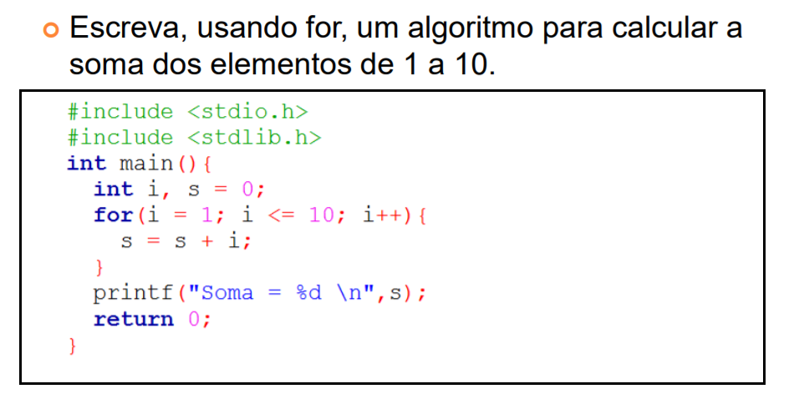
RESOLUÇÃO

Slide 17
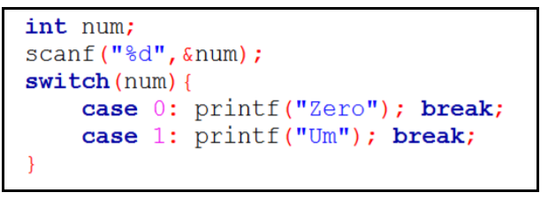
COMANDO BREAK
Nós já vimos o uso para o comando break interrompendo os comandos switch, certo?

Slide 18
COMANDO BREAK
O comando break serve para:
Quebrar a execução de um comando (como no caso do switch);
Interromper a execução de qualquer loop (for, while ou do-while);
O comando break é utilizado para terminar de forma abrupta uma repetição. Por exemplo, se estivermos dentro de uma repetição e um determinado resultado ocorrer, o programa deverá sair da repetição e continuar na primeira linha seguinte a ela.

Slide 19
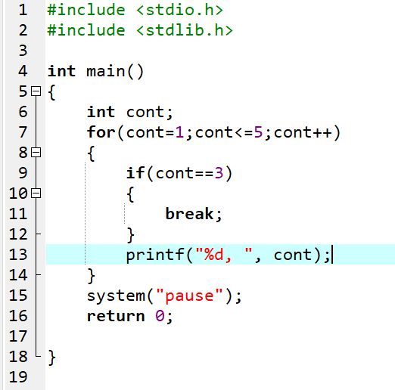
Exemplo de BREAK

Slide 20
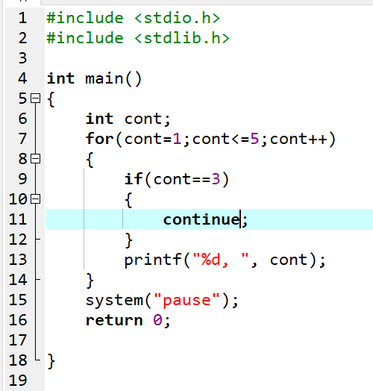
COMANDO CONTINUE
Diferente do comando break, só funciona dentro do loop;
“Pula” essa iteração do loop.
Quando o comando continue é executado, os comandos restantes da repetição são ignorados. O programa volta a testar a condição do laço para saber se o mesmo deve ser executado novamente ou não;

